Slide 1

Ekonomik Krizlerin Birey
ve
Topluluk Üzerindeki Etkileri
Kriz Odaklı Dini Danışmanlık
Prof. Dr. Erkan PERŞEMBE
Abuzer ÖZDEMİR

Slide 2
İlk olarak 1711 yılında İngiltere’de Latin Amerika’ya ürün satmak için kurulmuş “Güney Deniz Kumpanyası” işletmesinin, tedarikçileriyle ve hissedarlarıyla yaşadığı sorunlarla ülke ekonomisine önemli ölçüde zararlar vererek iflas etmek zorunda kalmasıyla gündeme gelen kriz kavramı, ülkeler açısından önemli hale gelmiş ve sıkça kullanılmaya başlanan kavramlardan bir tanesi olmuştur .

Slide 3
Genel Çerçevede Kriz
Kriz, önceden bilinmeyen ya da öngörülemeyen ekonomik ve ekonomik olmayan bazı gelişmelerin etkisiyle ekonomik konjonktürdeki yön değiştirmeyi, yani genişleme ya da sürekli bir ilerleme döneminden uzun ya da kısa bir bunalım veya daralma evresine geçişi ifade etmektedir.
Dünyanın farklı bölgelerinde değişik tipte reel ve finansal krizler yaşanmıştır. Türkiye’de yaşanmış ve Türkiye’nin etkilediği pek çok kriz olmasına karşın, etkilerinin derinliği açısından
1994, 1998, 2001 ve 2008 krizleri önem taşımaktadır.

Slide 4
Ekonomik krizlerin derinliğine bağlı olarak ortaya çıkan etkiler aile içi şiddet ve geçimsizlik, suç oranlarında artış, yoksulluk, boşanma, evlenme ve intihar gibi çoğunlukla nicelleştirilmesi güç olan, toplumsal ve sosyal yapıyı olumsuz etkileyen durumlar meydana getirmektedir.

Slide 5
Gerek ülke gerekse birey düzeyinde pek çok yıkıcı etkisi olan ekonomik krizler temel olarak işsizlik, gelirin azalması, sosyal sınıflar arasındaki gelir dağılımı adaletsizliğinin artması, yoksulluğun artması, bunların sonucunda hayat standartlarının değişmesi gibi makroekonomik ve sosyoekonomik sonuçların ortaya çıkmasına neden olmaktadır.
Bu sonuçların etki alanları büyüdükçe yaşanılan krizler önemli bir sosyal sorun olarak kabul edilmektedir. Çünkü ekonomik krizlerin ülke üzerindeki etkileri krizle birlikte ortaya çıkmasına rağmen, bu etkiler kısa ve uzun dönemde çeşitli durumlar için farklı özellikler taşıyabilmektedir.

Slide 6
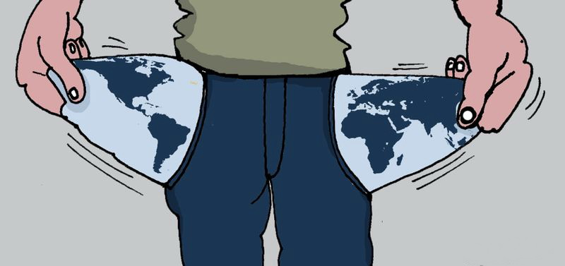
Ekonomik krizler öncelikle insanların işsiz ve parasız kalma düşüncesine kapılmalarını sağlamakta, onların temel içgüdülerinin güvenini tehdit etmektedir. Ekonomik krizler, işsizlik sorununu had safhaya getirerek yaşam koşulları bakımından insanlara olumsuz sonuçlar sunmaktadır. İşsizlik sorunu ile karşı karşıya kalan çalışanlar yaşam tarzlarını sorgulamaya ve gelecekle ilgili kaygı duymaya başlamaktadırlar.

Slide 7

Öncelikle geçim kaygısı, bunun gerisinde yaşamlarını devam ettirme dürtüsü ile çalışan insanlar çalışamama psikolojisi ile çeşitli sorunlar yaşarlar.
Temel ihtiyaçlarını bile karşılayamayacağı endişesinden dolayı hayal kırıklığı içinde gergin, agresif ve saldırgan davranışlar sergileyebilirler. Her gün işe giderken "bugün kim işten çıkarılacak, acaba ben mi?' diye düşünerek endişeli, gergin ve kaygılı bir ruh haline bürünebilirler.
Böyle bir durumda da insanların iş verimleri düşer, motivasyonları azalır ve sağlıkları bozulur.

Slide 8
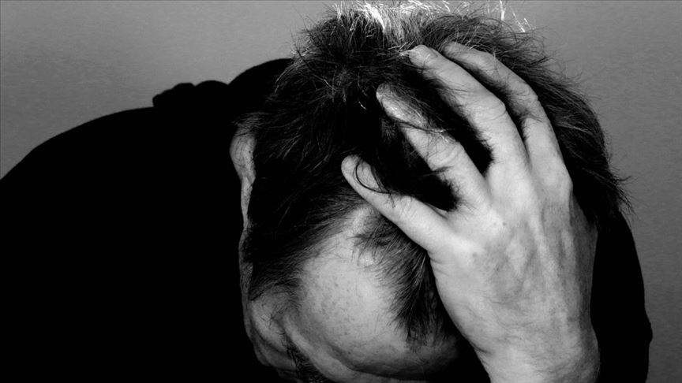
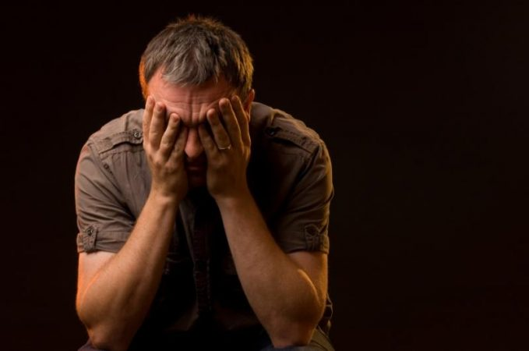

Stres bozuklukları,
depresyon,
umutsuzluk,
içe kapanma,
öz saygı yitimi,
bunaltı ve davranış bozuklukları gibi ruh sağlığı sorunları yaşanır.
İntiharlar üzerinde bile doğrudan işsizliğin dolaylı olarak ekonomik krizlerin etkisi olduğu bilinir.
Örneğin işsizlik ve intihar arasındaki nedensel ilişkiyi araştıran bir çalışmada, “İşsiz olan bireylerin çalışanlara göre intihara bağlı ölümlerinin 2-3 kat arttığının” tespit edildiği ve intiharın ekonomik krizle ilişkisinin ele alındığı bir araştırmaya göre, 1997 Güney Doğu Asya krizi sonrasında Kore’de intihar oranlarının % 63 oranında arttığını dile getirmiştir. Bu şekilde işle ilgili ruhsal sorunlar yaşayan insanların yaşadıkları bu sorunlar ev ve özel yaşamlarına da yansıyacağından dolayı aile içi gerginliklerin ve çatışmaların yaşanması da kaçınılmaz olur.

Slide 9
Ekonomik krizler sadece işsizliğin artmasına yol açmakla kalmazlar, aynı zamanda insanların yaşam standartlarına ilişkin bir düşüşe de neden olurlar.
Ekonomik kriz sebebiyle işyerlerindeki faaliyetlerin tamamen veya kısmen geçici olarak durdurulması halinde oluşan işsizlik, sonuçta yoksulluğun yaşanmasına neden olur.
Kriz dönemlerinde yoksulluğun artması ve yoksulluğun en doğrudan sonucu sayılabilen açlık ile insanlar yaşam desteğinin tehdit edildiği duygusunu yaşarlar.

Slide 10
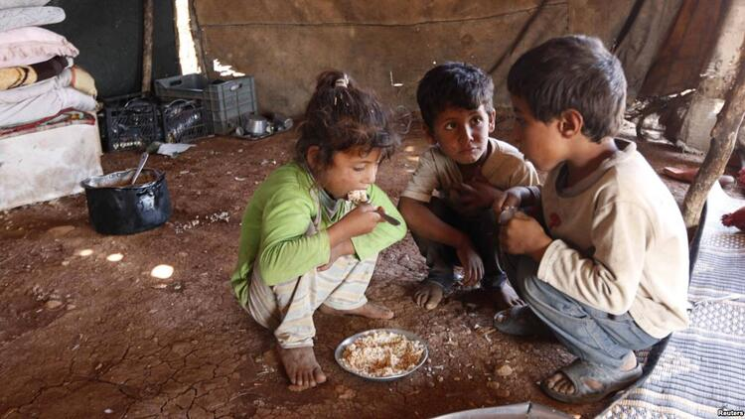
Enfeksiyon hastalıklarına zemin hazırlanır ve bu yolla ölümler meydana gelir.
Özellikle beş yaş altı çocuklarda açlık sonucu binlerce ölüme neden olur.
Yani yoksulluk ekonomik krizlerin insanların sağlığı üzerindeki en önemli etkisini oluşturan unsurlardan biri olmaktadır.
1990 yılından sonra Rusya’da yaşanan tüberküloz ve difteri salgınları ile Küba’da ambargo sonrasında çocukluk çağında ( zatürre ) artış gözlenmesi de ekonomik krizin sağlık üzerine en net olarak tanımlanmış sonuçlarındandır.

Slide 11


Yoksulluğun açlık dışında manevi yaşamda açtığı en büyük yaralardan birisi de yoksulluk nedeniyle insanların onurlarını kaybetme tehlikesiyle karşı karşıya kalmaları durumudur.
Ne var ki ekonomik krizler sonucunda gelir dağılımında ortaya çıkan eşitsizlikler insanlar üzerinde olumsuz etkiler yaratarak suç işlemeye yönlendirmekte ve kendilerine olan saygılarını, onurlarını kaybetmelerine neden olmaktadır.
Ekonomik krizler sonucunda koşulların kötüye gitmesiyle beraber insanların suç işleme oranları artma eğilimi göstermektedir.

Slide 12
Elbette ki bireyin davranışlarındaki değişim ve yaşanılan problemler kendisi ve çevresiyle sınırlı kalmayacaktır.
(Kabullenememe durumu, stres, sinirlilik hali, depresyon, işsizlik sonucu psikolojik bunalım… vb. )
Başta AİLE olmak üzere ait olduğu sosyal çevreye bir takım yansımaları olacaktır.

Slide 13
Ekonomik krizin etkilediği kişiler aile bireylerine karşı öfkeli ve saldırgan bir tavır sergileyebilirler.
Eve maddi katkı sağlayan kişinin işlerinin bozulması aile fertlerinin ona yönelik davranışlarını olumsuz yönde etkileyebilir.
Aile bireyleri arasında şiddetli geçimsizliğe sebep olabilir.
Eş ile olan iletişim bozulabilir.
Gelecek kaygısı yaşayan birey kendine güvenini yitirebilir. Kendine güvenini yitiren birey hiçbir şey yapmak istemeyecektir.
İsteksizlik motivasyonu etkileyecektir. Motivasyonu eksik olan birey, eşi ile sorunlar da yaşamaya ve süreç evliliklerin sona ermesine kadar uzanabilecektir.

Slide 14
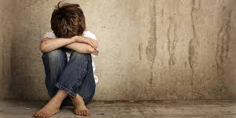
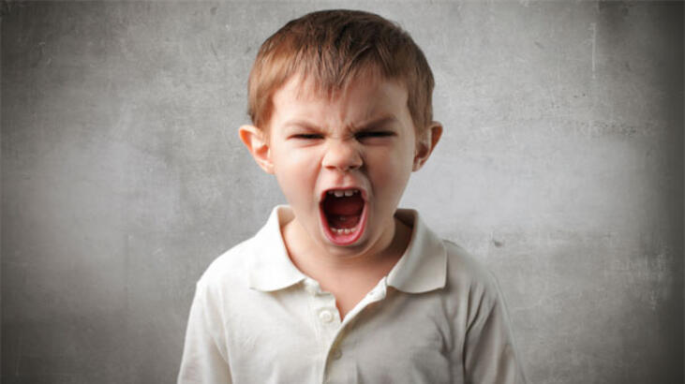
Çocukların kriz öncesi yaşantılarını devam ettirmek istemeleri aile içi çatışmaların yaşanmasına sebep olabilir.
Çocuk önceden sahip olduğu isteklerine engel konmasını istemeyip tepki gösterebilir. Yaşadığı durum onun arkadaşları arasındaki yerini ve önemini de sarsabilir.
Kayıp yaşayan çocuk öfkesini ailesine ve arkadaşlarına yansıtabilir.

Slide 15
EKONOMİK DEĞİŞİMLERİN BİREYLERİN SAĞLIK DAVRANIŞLARI ÜZERİNE ETKİLERİNİN DEĞERLENDİRİLMESİ
Gereç ve Yöntem: Araştırma 19 Kasım -22 Aralık 2018 tarihleri arasında bir tıp fakültesi hastanesi polikliniklerine başvuran ve servislerinde yatışı bulunan hasta ve hasta yakınlarına yapılmış kesitsel tipte bir araştırmadır. Toplam 1457 kişiye ulaşılmıştır.
Ekonomideki değişimler ve bunların katılımcılar üzerindeki etkileri sorgulanmıştır. Bağımlı değişkenler; et tüketimi, ekmek tüketimi, sağlık kuruluşu tercihi, ilaca erişim ve medikal malzemeye erişim iken bağımsız değişkenler; cinsiyet, çalışma durumu, gelir durumu ve eğitim düzeyidir.
Bulgular: Katılımcıların %50,7'si erkek, ortalama yaşları 44,2’dir.
Katılımcıların %56,7’si lise ve üzeri eğitime sahiptir.
Ekonomik krizi kabul edenlerin oranı %84,4’tür.
Katılımcıların %76,9’u gelirlerinin giderlerine göre azaldığını ifade etmişlerdir.
Yine katılımcıların %81,7’si alım gücünün azaldığını belirtmişlerdir.
Katılımcıların %68,1’i et tüketiminin azaldığını, %71,9’u ekmek tüketimlerinin değişmediğini ifade etmiştir.
%30,6’sı sağlık hizmetini ertelemiştir.
%29,2’sinin sağlık kuruluşu tercihinde devlete yönelimi artmıştır.
İlaca erişim açısından %81,3’ü medikal malzemeye erişim açısından da %22,4’ü sorun yaşamadığını söylemiştir.
Ekonomik krizle başa çıkma yöntemlerinden %68,5 ile ucuz gıdaya geçiş en çok başvurulandır.

Slide 16
ALAN ÇALIŞMASI ( MALATYA İLİ)
ARAŞTIRMANIN AMACI ve ÖNEMİ
Doğu Anadolu Bölgesinin en gelişmiş illerinden birisi olan Malatya’da, toplamda 10 mahallede gelir ve meslek gruplarına göre 500 kişiyle yürütülen bu araştırma, krizin ekonomik, sosyal ve sağlık konularına ilişkin insan davranışları üzerindeki etkisini belirlemek amacıyla yapılmıştır.
Araştırmada, yaşanan ekonomik krizlerin toplum üzerindeki etkisini açığa çıkarmak ve bireylerin yaşanan krizlerden dolayı ekonomik, sosyal ve sağlık alanında yaşadığı değişiklikleri ortaya koymak amaçlanmaktadır.
Malatya merkez ilçesinde 10 mahallede gerçekleştirilen krizin insan davranışları üzerindeki etkilerini tespit etmek amacıyla yapılan bu alan araştırmasında katılan bireylerin %36’sının bayan, % 64’ünün ise erkek olduğu gözlemlenmiştir.

Slide 17
Araştırma Grubunun Krizin Toplum Üzerindeki Etkileri ile ilgili Görüşleri
Araştırmaya katılan katılımcılardan bir kısmı, krizin en büyük etkisini (1 en önemli etki) % 37,7 ile “İşsizliğin artması” şeklinde belirtirken,
% 22,3’ü “Ekonomik sorunların artması”,
% 14,3’ü “Şiddetin artması”,
% 12’si “Toplum yapısının bozulması”,
% 11,7’si “Göçlerin artması”,
% 10,9’u “İntihar ve boşanmaların artması”,
% 8,9’u “Aile yapısının bozulması” şeklinde ifade etmişlerdir.
Krizin Ekonomik Algısı
Ekonomik anlamda en yüksek katılımla en fazla etkilediği alan “işimi kaybettim” (% 81,1)
“harcamalarımı kıstım” (% 75,8) ve “birikim yapamıyorum” (% 75,2) önermeleri takip etmiştir.
Katılımcılarının Krizin Sağlık ve Sosyal Etki Algısı
Katılımcıların görüşlerine göre krizle ilgili en yoğun sosyal etki “sosyal faaliyetlerim azaldı” (% 76,4) olurken, “tatile gidemiyorum” (% 70,6) ve “aile bireylerine karşı saldırgan ve öfkeli bir tutum içindeyim” (% 70,5) etkileri takip etmiştir.
“sürekli ve şiddetli baş ağrısı çekiyorum” (% 29,5) olurken bu önermeyi “kalp sorunlarım arttı” (% 23,6) ve “insanlara olan güvenim azaldı” (% 23,5) takip etmiştir.

Slide 18
Ekonomik Krizlerin Sosyal Yaşama Etkileri ve Van İlinin Sosyoekonomik Yapısı
Küresel Krizlerin Sosyal Yaşam Üzerindeki Etkisi: Van İli Örneği
Kalkınma Bakanlığı SEGE 2011’e göre illerin sosyo- ekonomik gelişmişlik sıralamasında 81 il içinde Van, 75. sırada yer almaktadır. 2011 yılı TÜİK verilerine göre Van ili işsizlik oranı %9,8 ve istihdam oranı %39 düzeyindedir. İstihdam edilenlerin sektörel dağılımına bakıldığında %26,1 tarım, %33,4 sanayi ve %40,5 hizmet sektörü payı bulunmaktadır.
5. Veri Seti ve Yöntem
Bu çalışma ile Türkiye ekonomisinde yaşanan 1998, 2001 ve 2008 krizlerinin evlenme, boşanma ve intihar üzerindeki etkileri analiz edilmiştir. Analizde kullanılan veriler T.C. Merkez Bankası ve Türkiye İstatistik kurumlarından derlenmiştir. Analiz dönemi 1980-2012 yıllık verilerden oluşmaktadır.

Slide 19
Van İlinde Ekonomik Krizlerin Evlenme Üzerindeki Etkisi;
Ekonomik krizlerin evlenme üzerindeki etkileri incelendiğinde 1998 ve 2001 krizlerinin evlenme ihtimalini arttırırken, 2008 krizinin evlenme üzerinde negatif bir etki yarattığı görülmektedir. 2008 krizinin evlenme üzerindeki olumsuz etkisi teorik beklentiye uygun sonuç verirken, 1998 ve 2001 krizlerinin evlenme üzerinde olumlu etki yarattığı görülmektedir. Bu durum Van ilinde evlenmelerin ekonomik güçlükleri aşmak için ailelerin birleşme eğilimlerini arttırdığı şeklinde yorumlanabilir. Geleneksel toplum anlayışında böyle bir sonucun ortaya çıkması mümkündür.
Krizlerin boşanma üzerindeki etkileri incelendiğinde ise;
2001 ve 2008 krizlerinin boşanma düzeylerini arttırdığı görülmektedir. Bu sonuçlar ekonomik nedenlerle aile içi geçimsizliklerin arttığını göstermektedir.
Krizlerin intihar üzerindeki etkileri incelendiğinde;
1998 krizinin intihar sayılarını arttırdığı, 2008 krizinin intihar sayılarını azalttığı görülmektedir.

Slide 20
Sonuç
Ekonomik krizler gerek finansal açıdan gerekse reel ekonomi açısından birçok makroekonomik değişkeni etkilemektedir. Buna karşılık ekonomik krizlerin ekonomik etkilerinin yanı sıra toplumda insan davranışlarının olumsuz bir biçimde bozulmasına, yalan söylemek, boşanmak, intihar gibi istenmeyen davranışların daha sık gözlemlenmesine ve toplumun sosyal yapısını önemli ölçüde etkilenmesine yol açtığı yapılan analiz ve çalışmalar çerçevesinde anlaşılmaktadır.
Genel olarak 2008 küresel krizi (yapılan çalışmada) Van ili özelinde, evlenme sayılarını azaltırken 1998 ve 2001 krizlerinin evlenme üzerinde olumlu bir etki yarattığı görülmüştür. Bu sonucun geleneksel toplum anlayışının bir sonucu olarak ailelerin ekonomik dar boğazların aşılmasında evlenmeyi bir araç olarak gördükleri anlaşılmaktadır. Ekonomik krizlerin boşanma ve intihar üzerindeki etkileri ise teorik beklentiye uygun olarak pozitiftir. Ancak 2008 krizinin intihar üzerinde negatif bir etki yarattığı görülmektedir. Elde edilen analiz sonuçları çerçevesinde ekonomik krizlerin sosyal yaşam üzerinde etkilerinin olduğu doğrulanmıştır.

Slide 21
TEŞEKKÜRLER

